Slide 1
NỀN TẢNG GIAO DỊCH XE MÁY
Bài Niên Luận 2 thực hiện bởi Quách Trường Phúc - 227060168

Slide 2
I. TỔNG QUÁT
RevNow là nền tảng giao dịch trực tuyến hỗ trợ người mua tìm xe phù hợp và người bán, đại lý mở rộng tiếp cận khách hàng. Nền tảng cung cấp hai loại xe chính: xe mới và xe cũ.
Để mua hoặc bán, người dùng cần đăng nhập bằng tài khoản, sử dụng email/mật khẩu hoặc tài khoản Google. Người dùng mới có thể đăng ký dễ dàng qua email hoặc Google.
Người dùng có thể tìm xe mong muốn thông qua tính năng lọc và tìm kiếm. Khi muốn bán, người dùng đăng thông tin xe qua biểu mẫu và có thể chỉnh sửa thông tin bất kỳ lúc nào.
Mọi giao dịch được lưu trữ để thống kê và xem lại lịch sử. Ngoài ra, nền tảng cung cấp tính năng nhắn tin để người dùng trao đổi trực tiếp.

Slide 3
II. MÔ HÌNH KINH DOANH C2C
C2C, hay "Consumer to Consumer", là một mô hình kinh doanh cho phép các cá nhân tự mình trao đổi hàng hóa và dịch vụ thông qua các nền tảng trực tuyến. Khác với mô hình truyền thống, trong đó doanh nghiệp cung cấp sản phẩm cho người tiêu dùng, mô hình C2C tạo điều kiện cho việc giao dịch trực tiếp giữa người tiêu dùng với nhau qua các website hoặc ứng dụng chuyên dụng kết nối các cá nhân.

Slide 4
III. JSON WEB TOKEN
JSON Web Token (JWT) là một tiêu chuẩn mở (RFC 7519) được dùng để để truyền tải thông tin một cách an toàn giữa các bên dưới dạng đối tượng JSON. Thông tin này có thể được xác minh và tin cậy bởi vì nó được ký số. JWT có thể được ký bằng cách sử dụng một khóa bí mật (với thuật toán HMAC) hoặc một cặp khóa công khai/riêng tư sử dụng RSA hoặc ECDSA.
Các token được ký có thể xác minh tính toàn vẹn của các thông tin (claims) chứa bên trong, trong khi các token được mã hóa giúp che giấu những thông tin đó khỏi các bên khác. Khi các token được ký sử dụng cặp khóa công khai/riêng tư, chữ ký cũng chứng nhận rằng chỉ riêng bên nắm giữ khóa riêng mới là bên đã thực hiện ký.

Slide 5
IV. SUPABASE
Supabase được triển khai như một nền tảng Backend-as-a-Service mã nguồn mở, cung cấp giải pháp thay thế toàn diện cho Firebase với ưu điểm vượt trội về tính linh hoạt và khả năng tùy biến. Khác với Firebase (sử dụng NoSQL Firestore), Supabase xây dựng trên nền tảng PostgreSQL hệ quản trị cơ sở dữ liệu quan hệ (RDBMS) mạnh mẽ, hỗ trợ SQL nguyên bản, transactions ACID, và stored procedures. Kiến trúc này cho phép phát triển ứng dụng phức tạp với quan hệ dữ liệu đa chiều, đồng thời tận dụng tính năng Row Level Security (RLS) để kiểm soát truy cập dữ liệu ở cấp độ từng hàng, đảm bảo an ninh thông qua chính sách role-based.

Slide 6
V. CHỨC NĂNG CHÍNH
Nền tảng bao gồm các chức năng chính như:
Đăng nhập, đăng ký tài khoản, đăng xuất, và đăng nhập bằng Google.
Chỉnh sửa thông tin cá nhân.
Cá nhân hoá người dung.
Tìm kiếm và lọc xe máy.
Đăng bán xe.
Mua xe máy.
Lịch sử giao dịch.
Quản lý xe đã đăng bán.
Hệ thống đánh giá uy tín.
Nhắn tin.

Slide 7
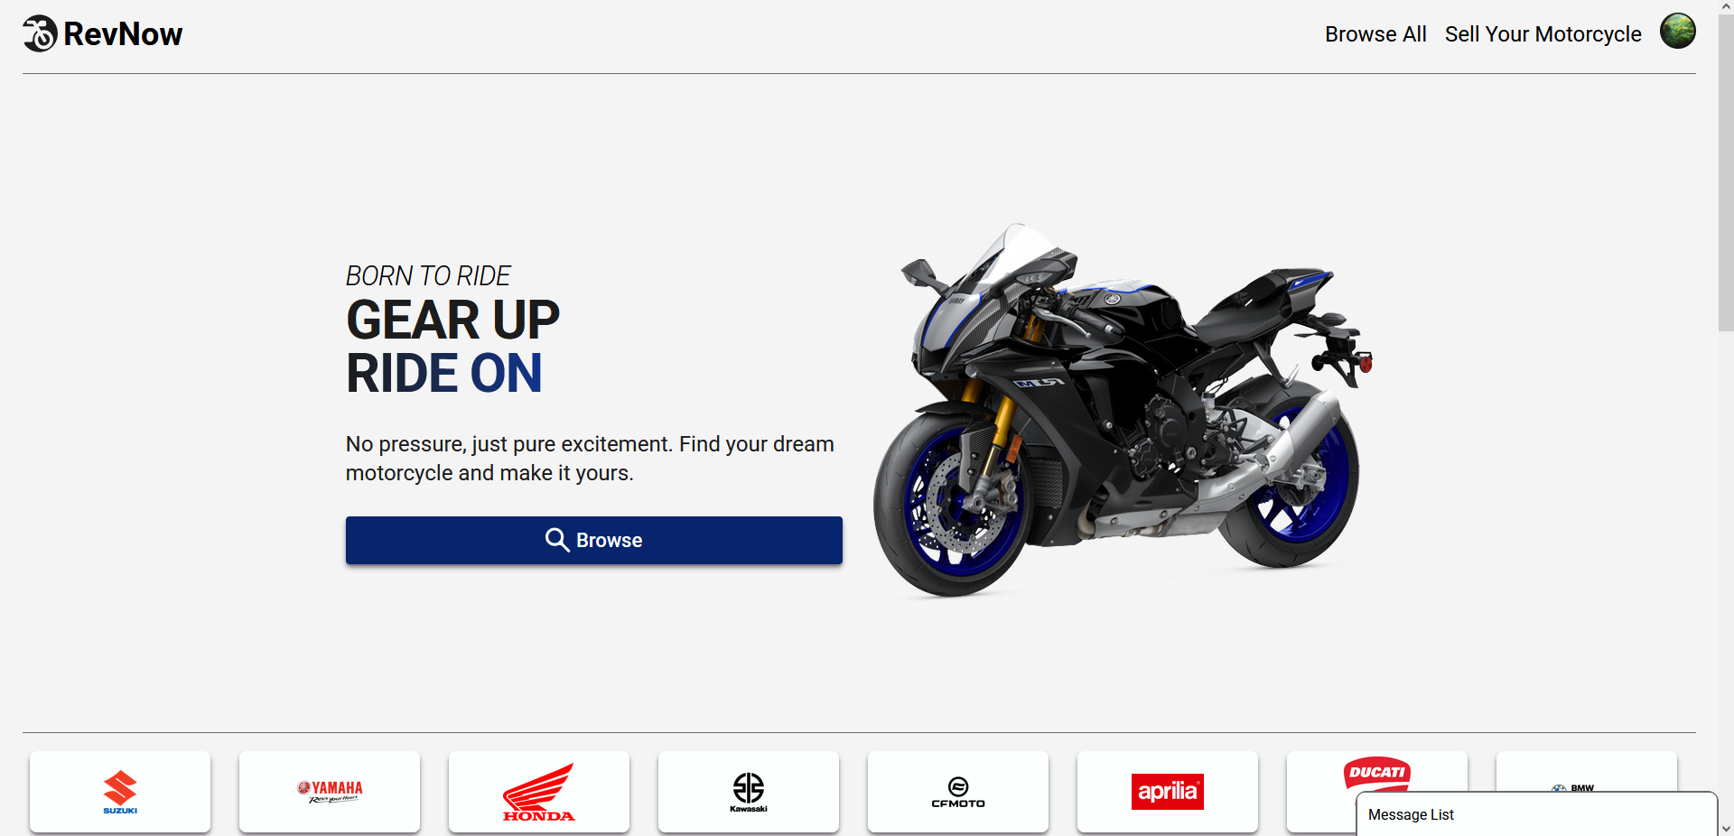
VI. DEMO
Hình 1. Trang chủ

Slide 8
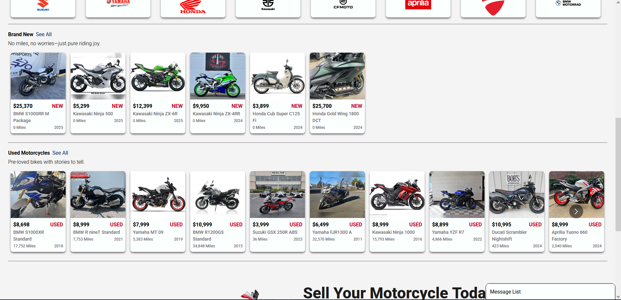
VI. DEMO
Hình 2. Nội dung trang chủ

Slide 9
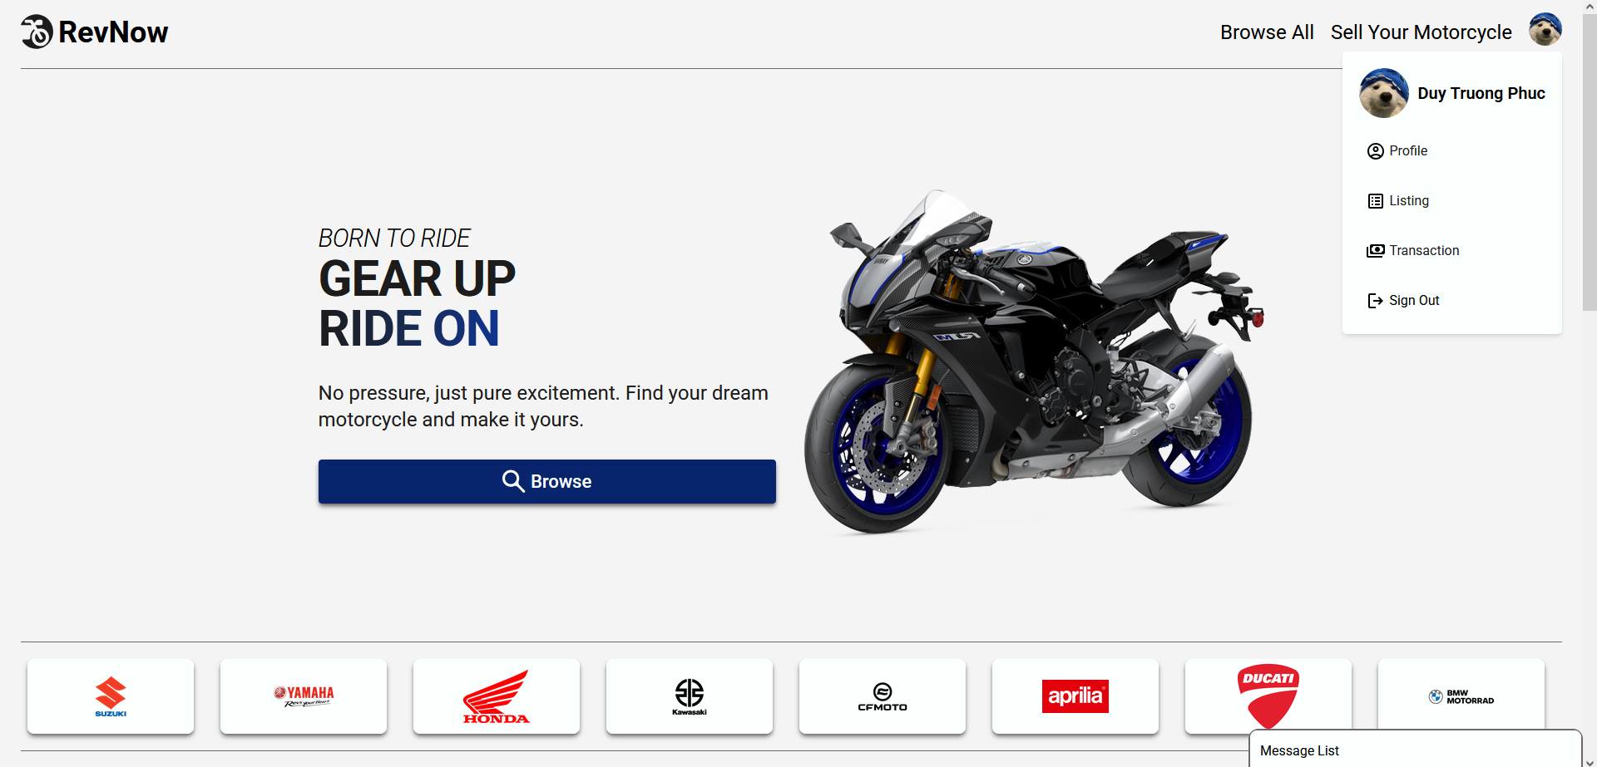
VI. DEMO
Hình 3. Điều hướng người dùng

Slide 10
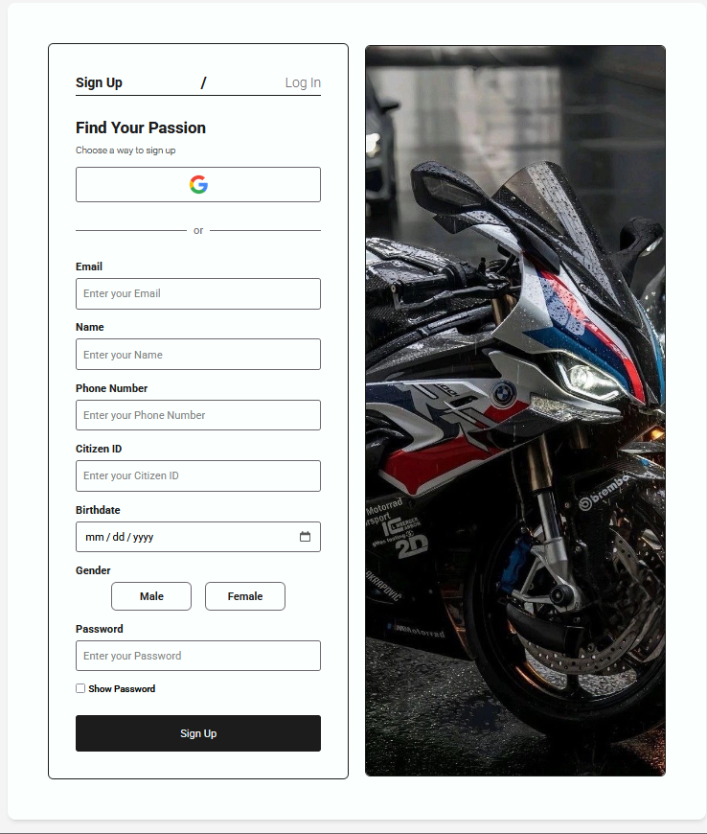
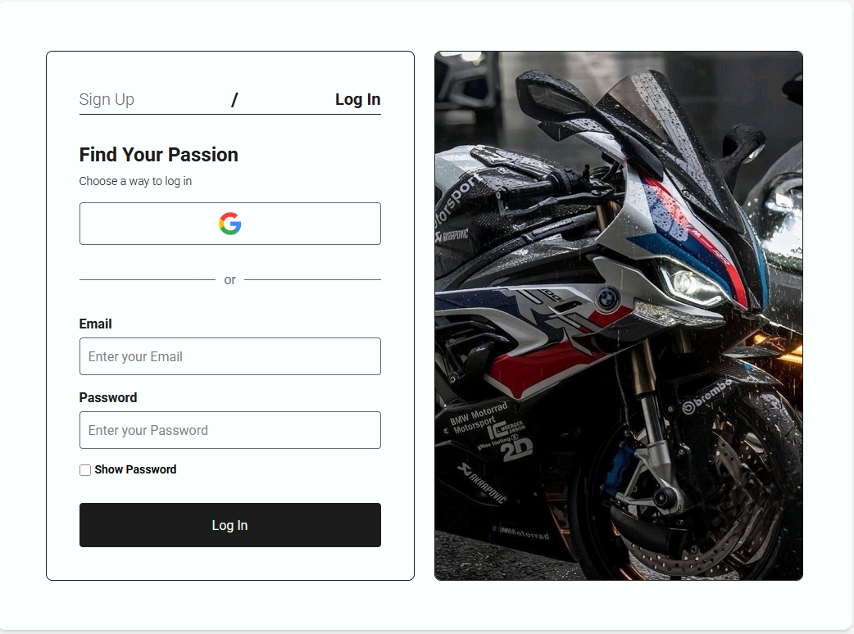
VI. DEMO
Hình 4.1. Form Đăng Ký
Hình 4.2. Form Đăng Nhập

Slide 11
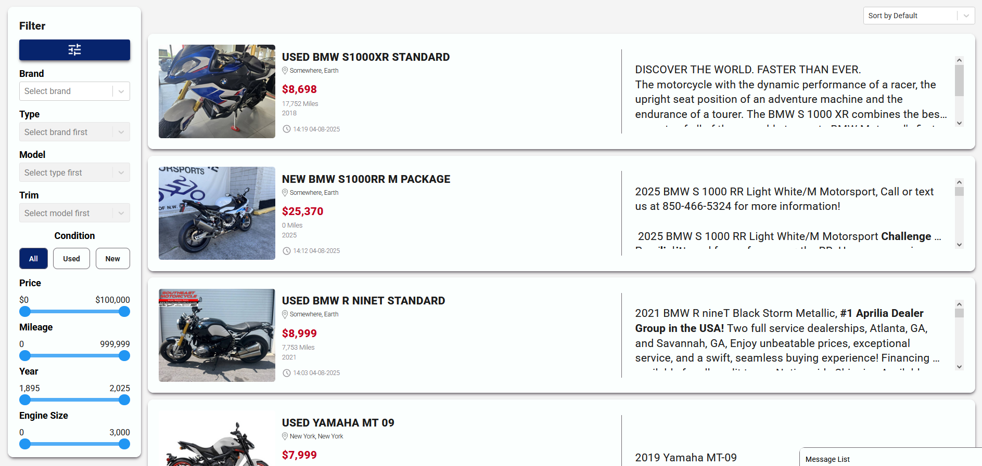
VI. DEMO
Hình 5. Trang lọc và tìm kiếm xe máy

Slide 12
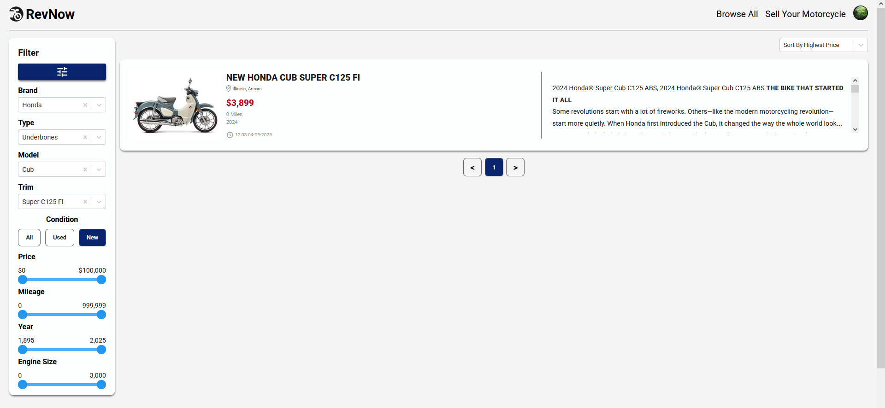
VI. DEMO
Hình 6. Ví dụ sử dụng tìm kiếm chiếc Cub 125

Slide 13
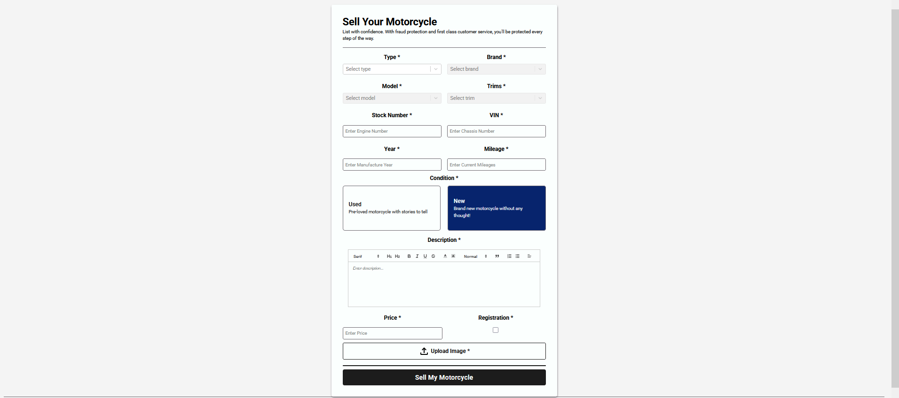
VI. DEMO
Hình 7. Form đăng bán xe máy

Slide 14
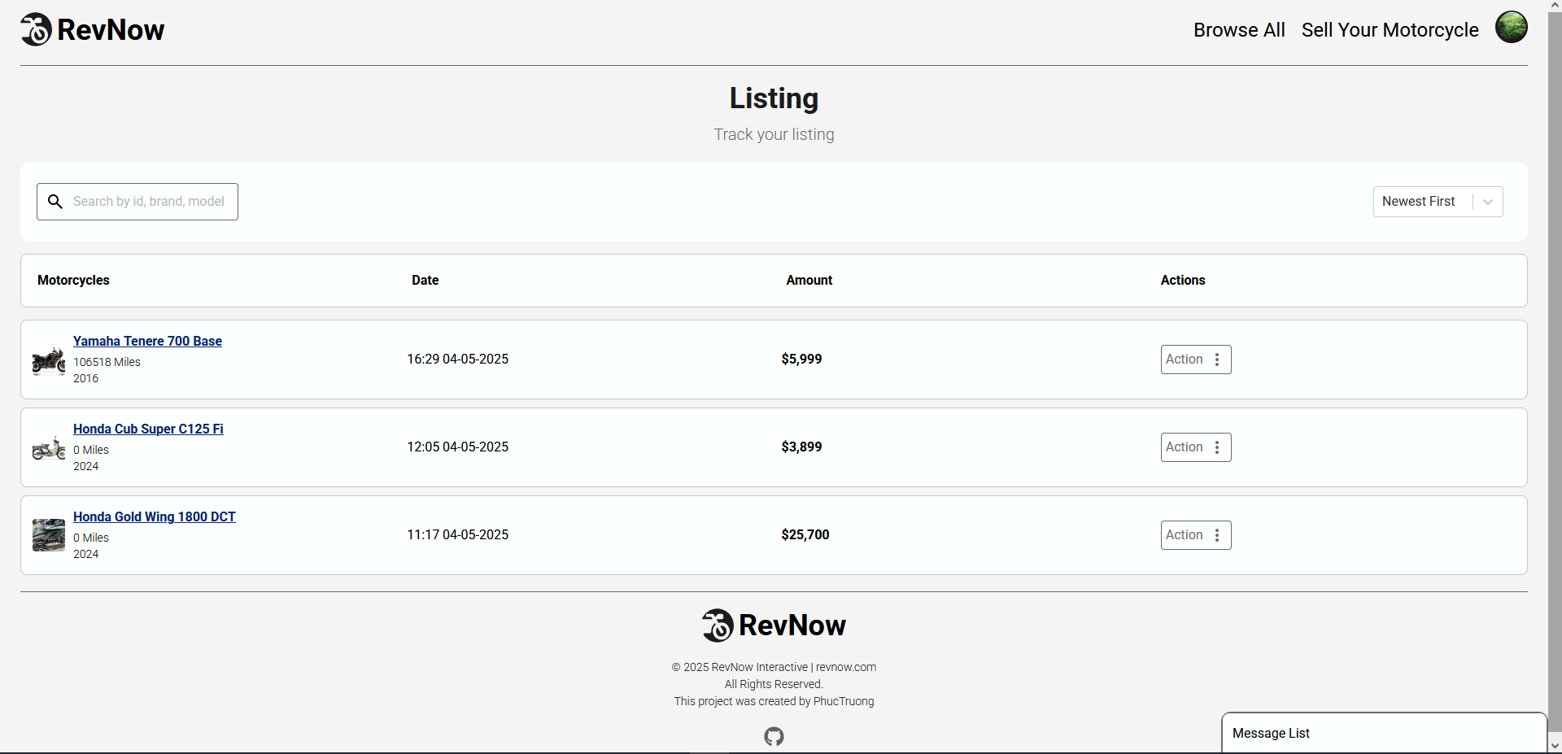
VI. DEMO
Hình 8. Trang quản lý xe đã đăng bán

Slide 15
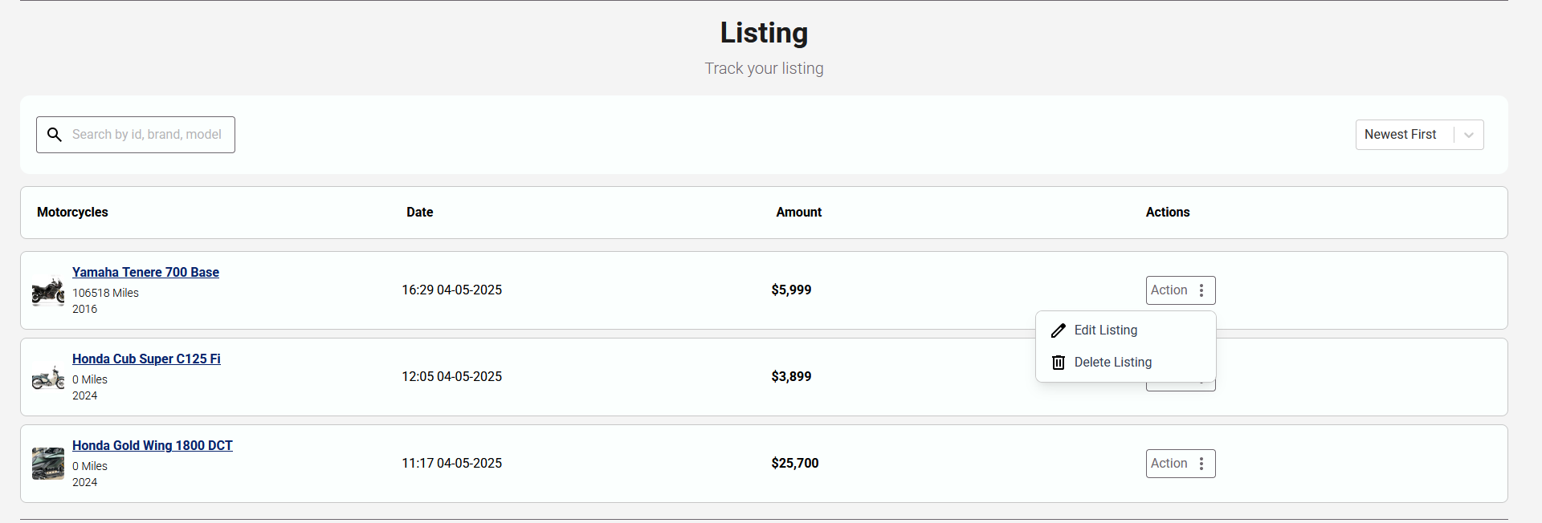
VI. DEMO
Hình 9. Các nút hành động để tương tác với xe đã đăng bán

Slide 16
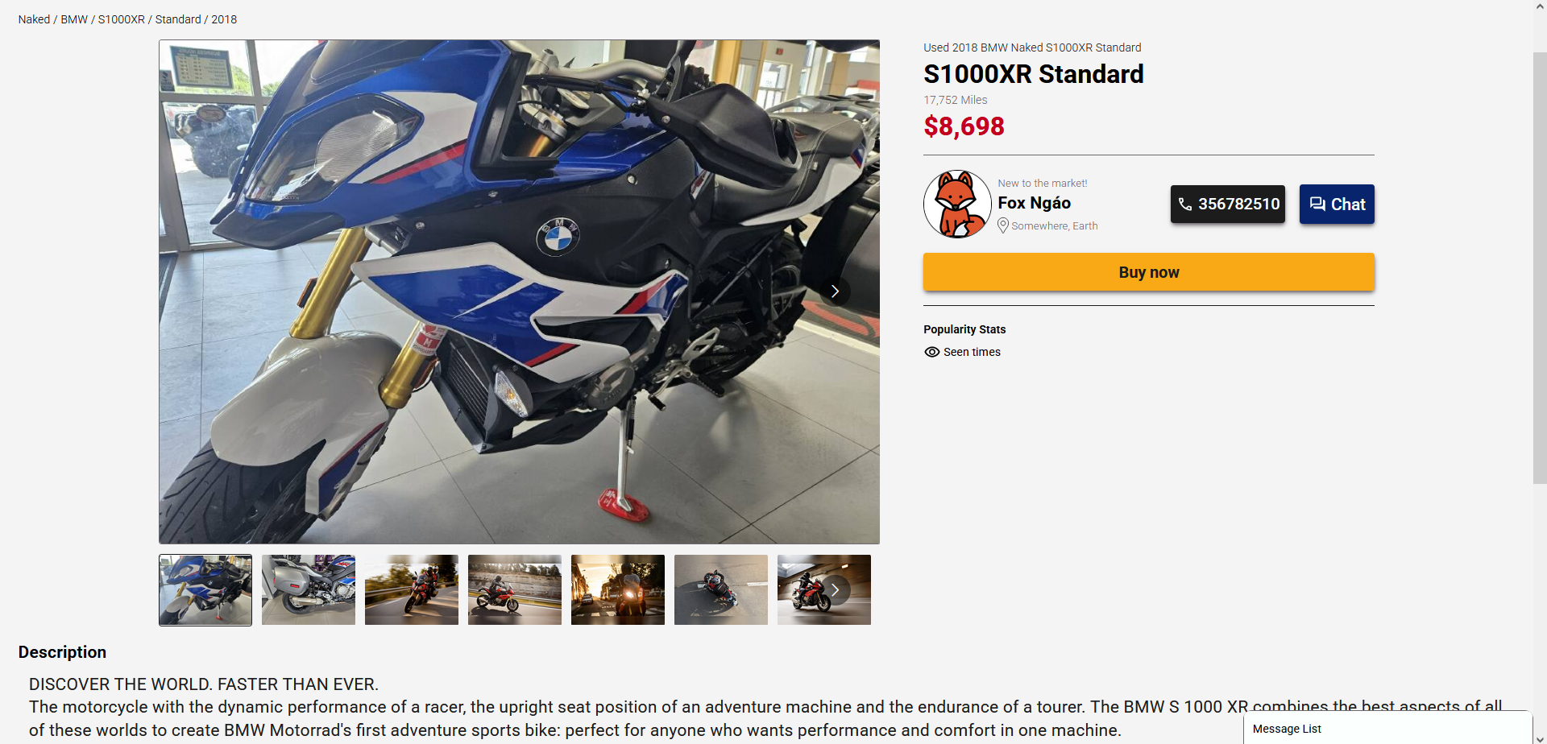
VI. DEMO
Hình 10. Trang chi tiết xe máy

Slide 17
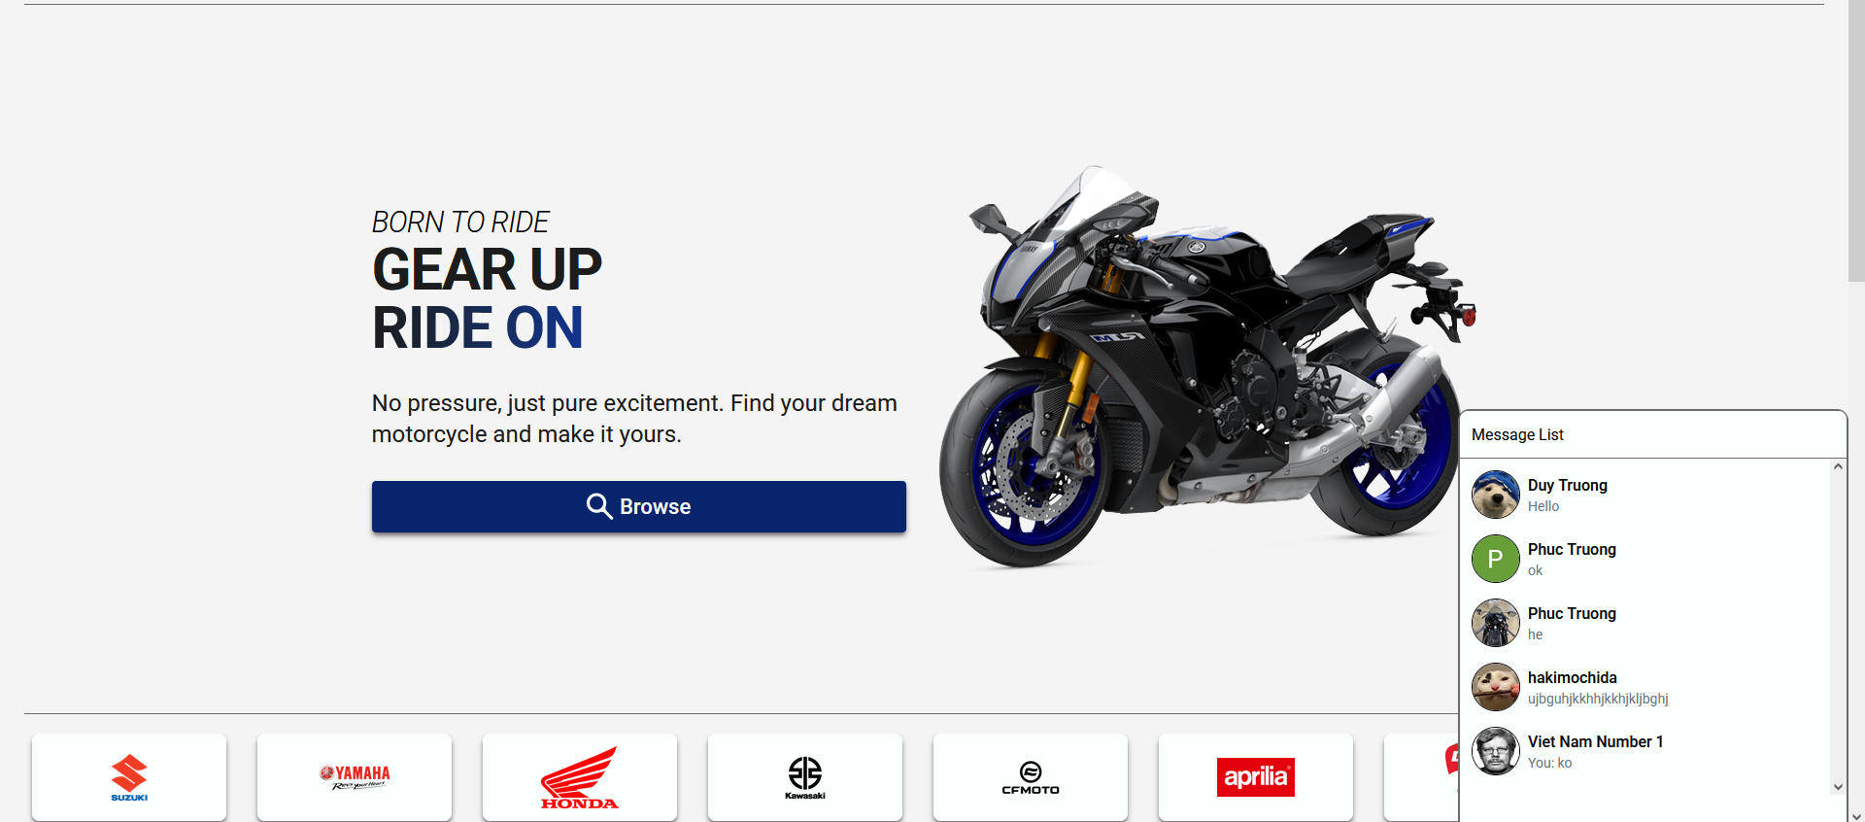
VI. DEMO
Hình 11. Chức năng nhắn tin

Slide 18
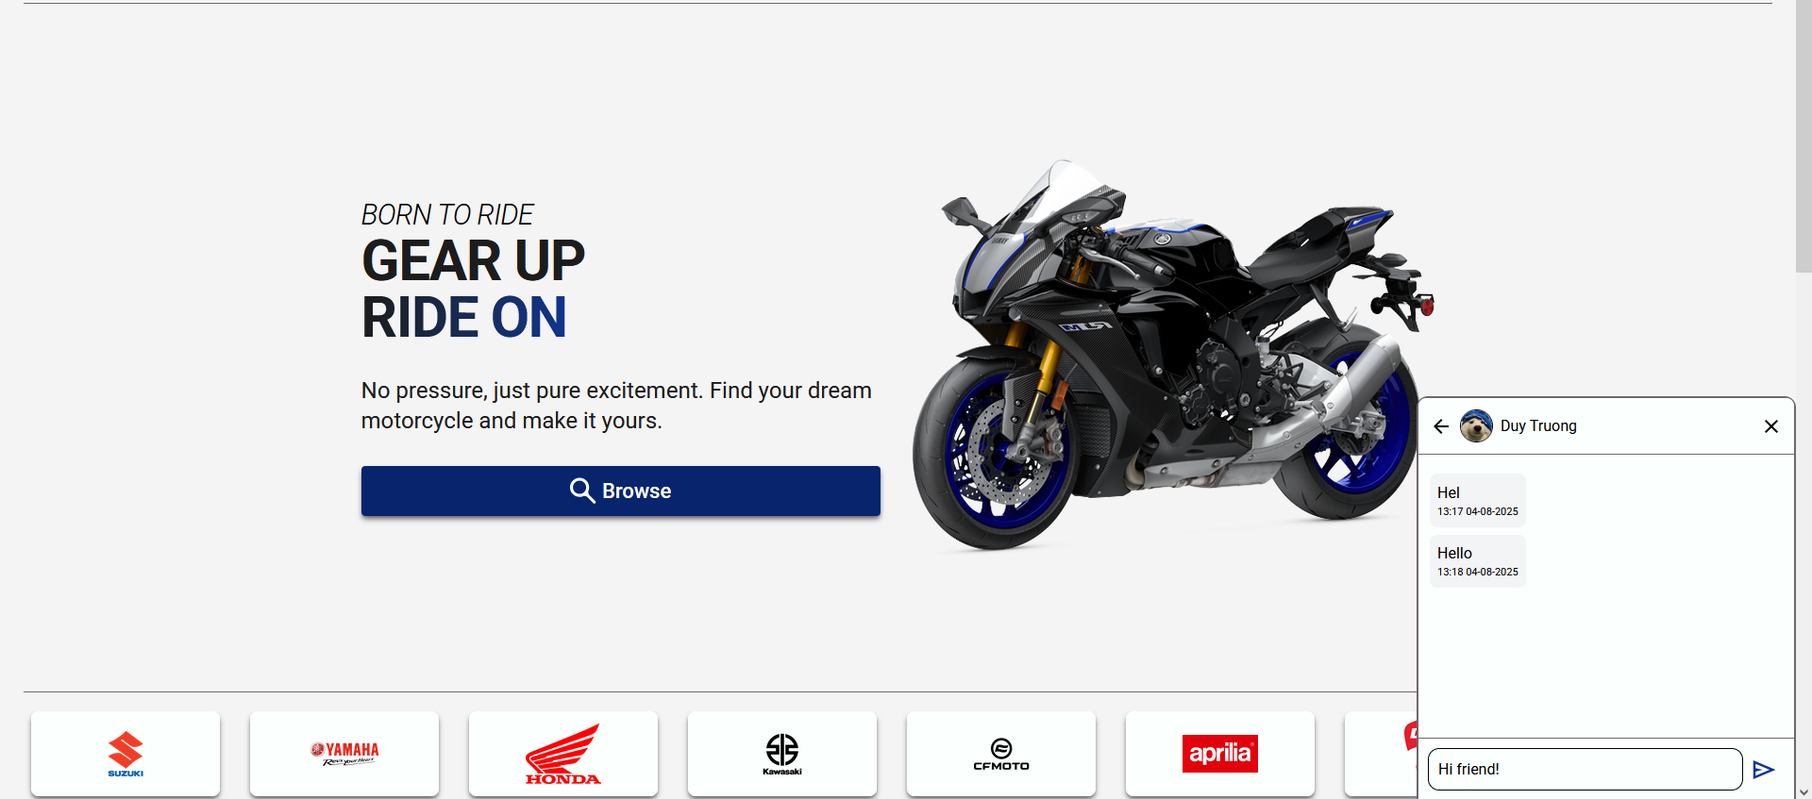
VI. DEMO
Hình 12. Chi tiết cuộc hội thoại

Slide 19
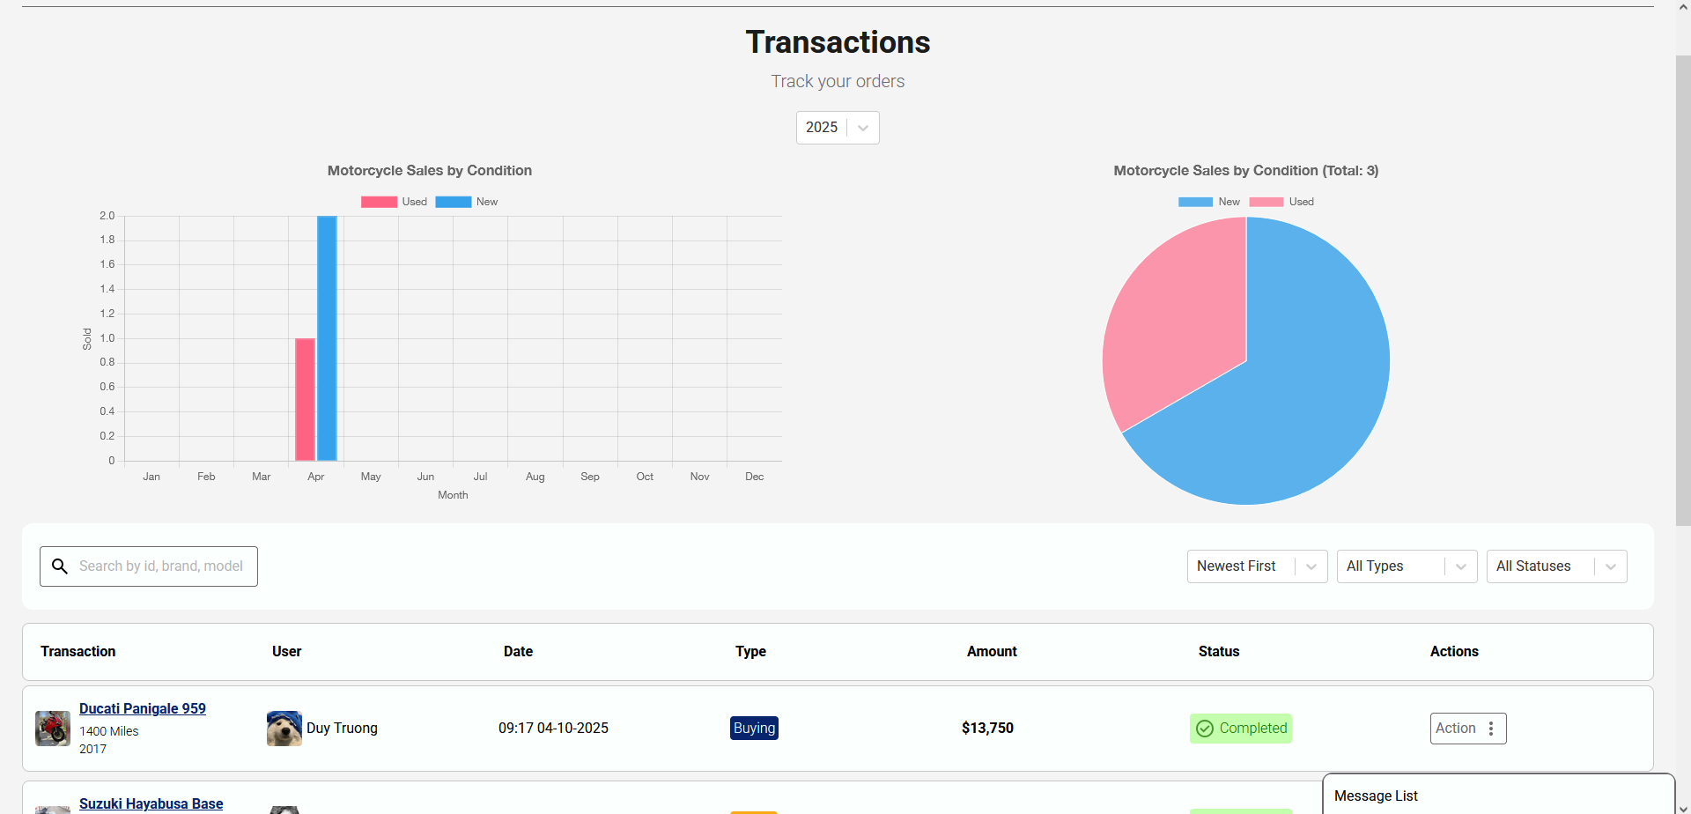
VI. DEMO
Hình 13. Trang giao dịch xe máy

Slide 20
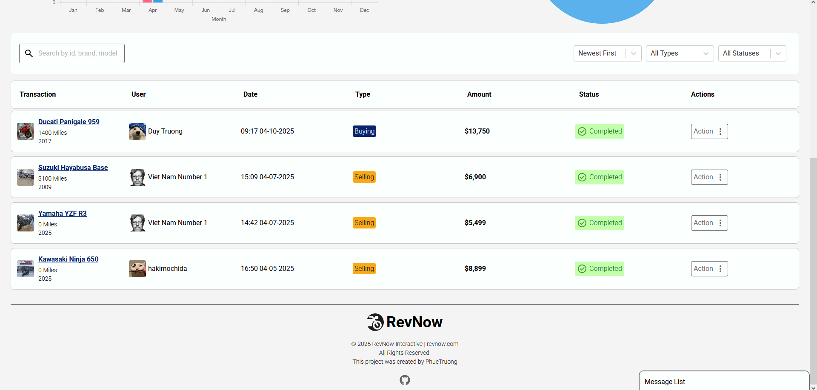
VI. DEMO
Hình 14. Các giao dịch đang hoặc đã thực hiện

Slide 21
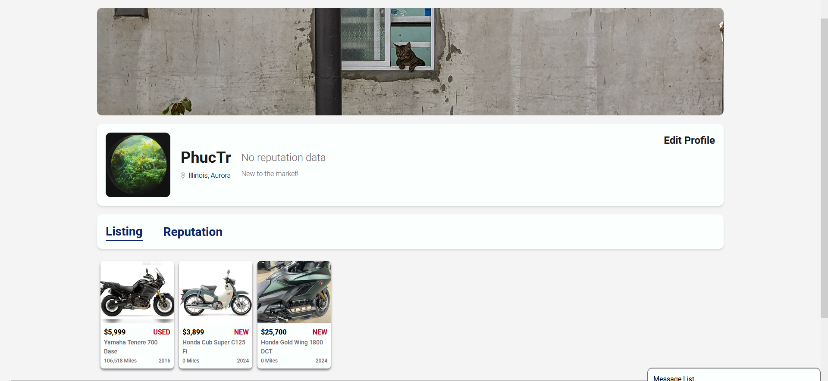
VI. DEMO
Hình 15. Trang cá nhân người dùng

Slide 22
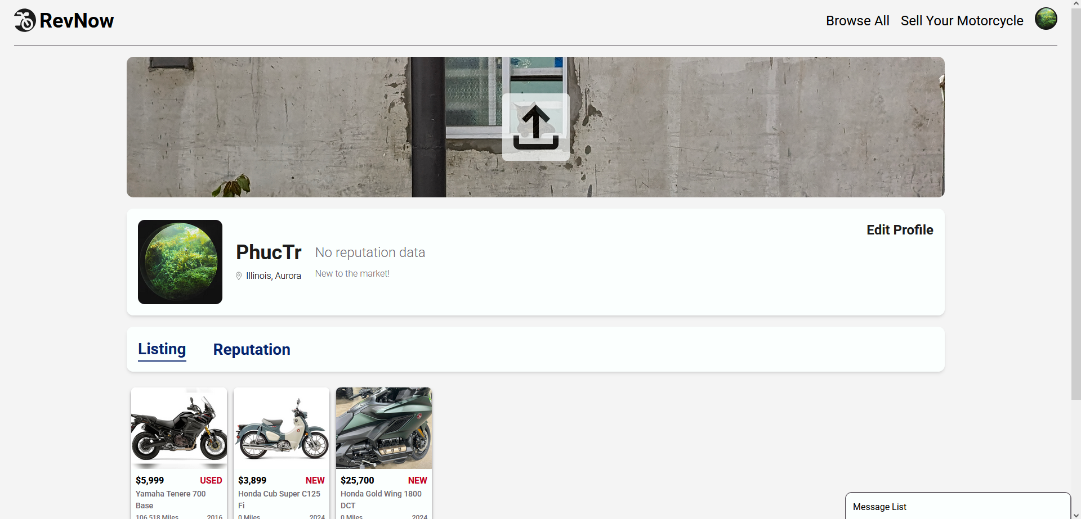
VI. DEMO
Hình 16. Nút tải lên hình ảnh

Slide 23
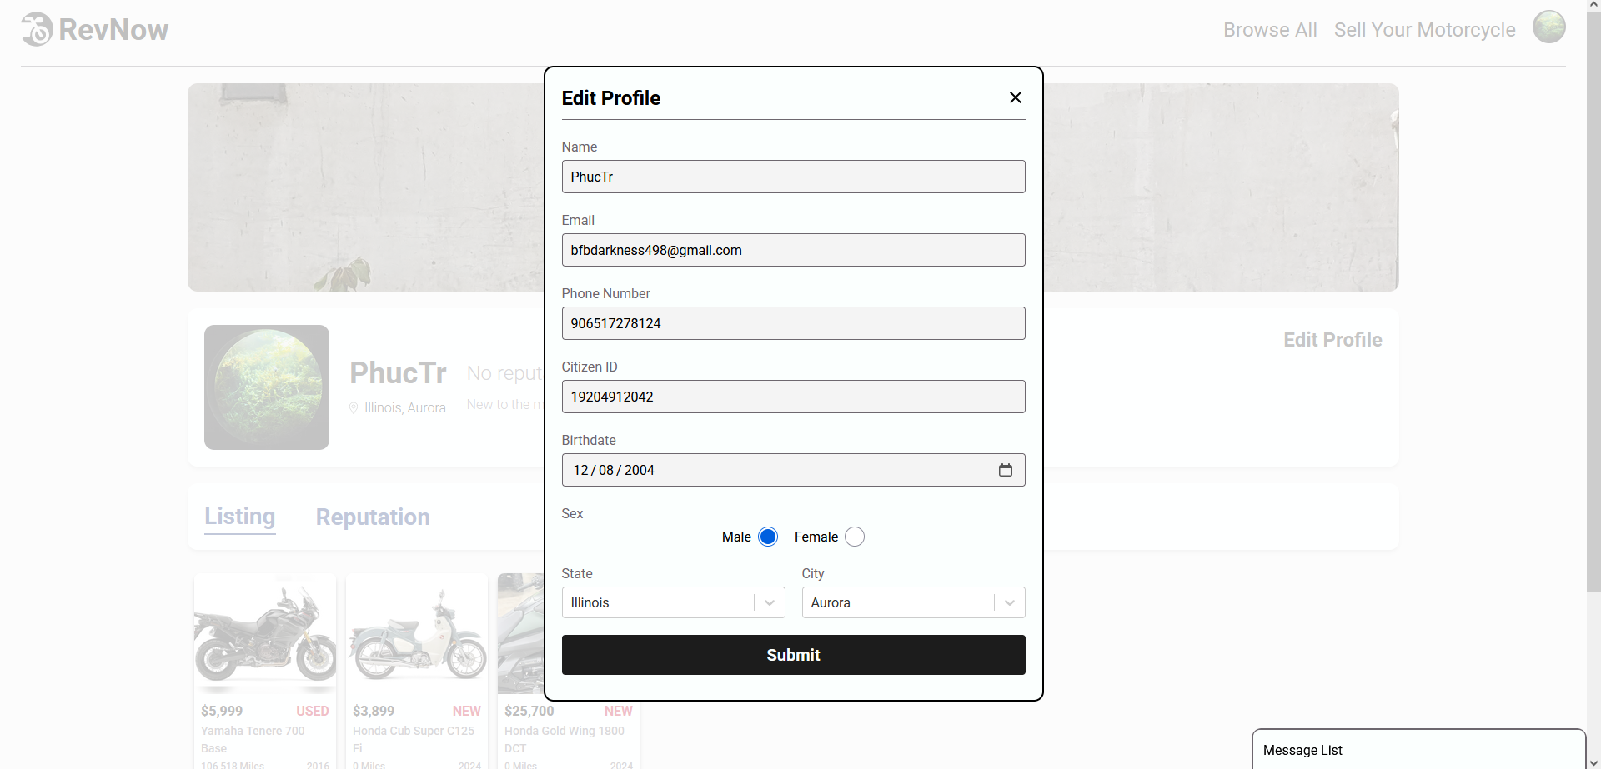
VI. DEMO
Hình 17. Form chỉnh sửa thông tin cá nhân

Slide 24
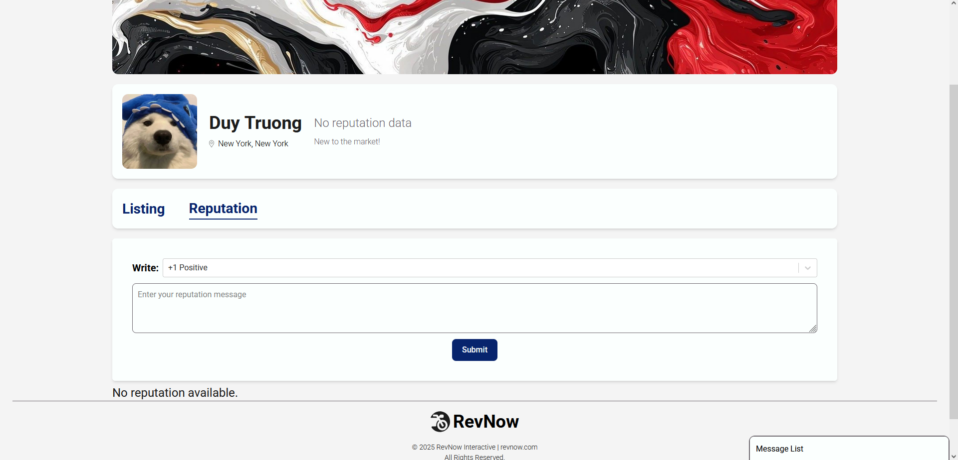
VI. DEMO
Hình 18. Đánh giá uy tín người dùng

Slide 25
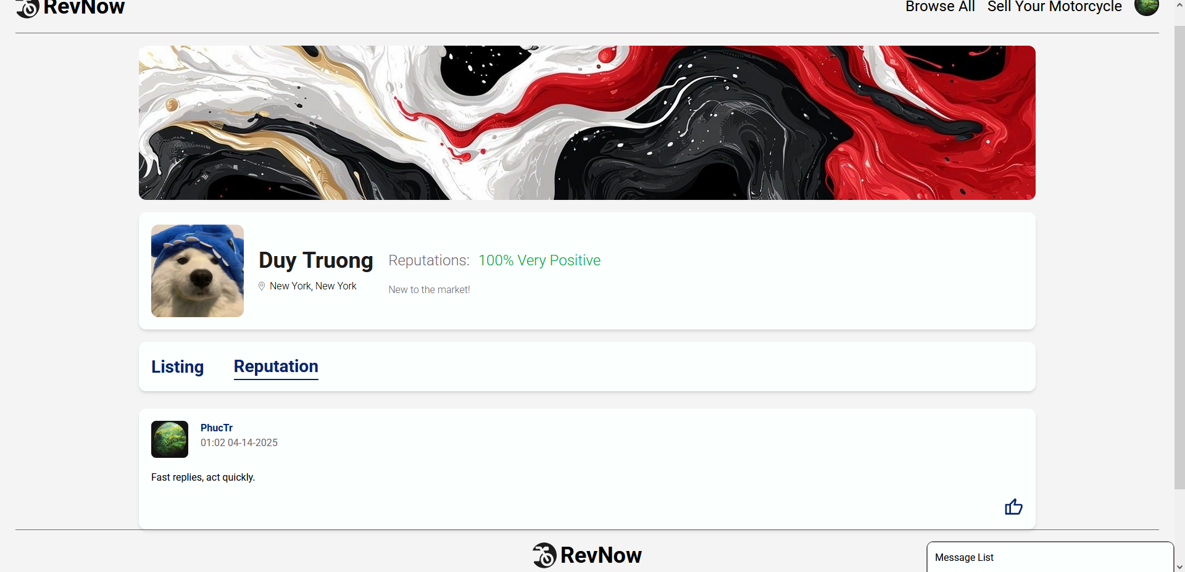
VI. DEMO
Hình 19. Các đánh giá của người đó

